Slide 1


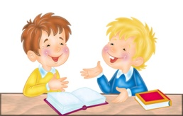
«В стране грамматики»

Slide 2

Кто живёт в государствах материка Русский язык?
Раздел науки о языке (Название государства) | Что изучается в разделе? (Назови жителей государства)
Фонетика
Морфемика
Лексика
Грамматика: морфология синтаксис
Орфография
Пунктуация
Орфоэпия

Slide 3
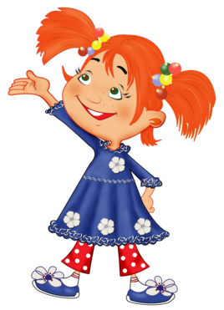
«Молчаливый диктант»
Баловать, одновременно, досуг, ржаветь, звонит,
Иконопись, мастерски, красивее, облегчить, хвоя,
принудить, включит, щавель.

Slide 4

Задание выполнить письменно:
Возят почту корабли,
Самолёты, поезда.
Мчат во все концы земли:
В степи, горы, города.
Почту в дальние районы
Доставляют почтальоны.
1) Объяснить пунктуацию;
2) найдите слова, которые служат для обозначения предметов; признаков; действий;
3) определить по толковому словарю лексическое значение слов почта и почтальон.

Slide 5

Диктант с лексическим заданием.
Загадка-шутка
Шли двое. Остановились.
Один другого спрашивает:
- Это чёрная?
- Нет, это красная.
- А почему она белая?
Потому что зелёная.
О чём они вели разговор?
Задание: подобрать синонимы к слову зелёный в этом тексте.

Slide 6
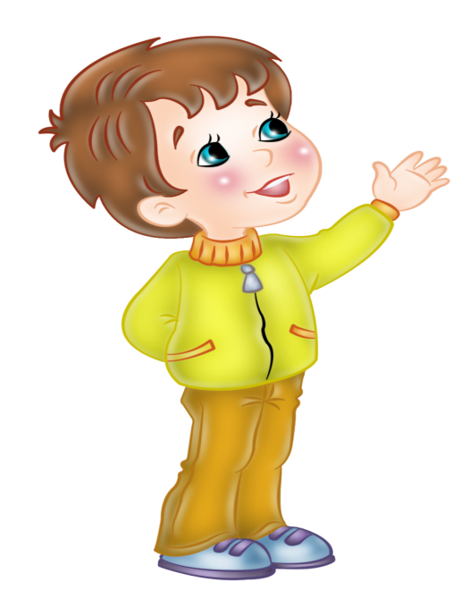
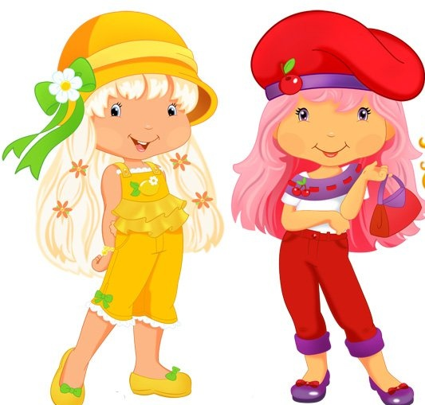
В словосочетаниях замените прилагательные
синонимами с приставками без-, бес-.
Смелый человек.
Тихая погода.
Жестокий враг.
Правильный ответ.
Прозрачная жидкость.

Slide 7

Подберите антонимы к словам, запишите. Составьте 5 словосочетаний «прилагательное +существительное».
Большой - ………………………………..
Длинный - ……………………………….
Здоровый - ………………………………
Молодой - ……………………………….
Новый - ………………………………….

Slide 8
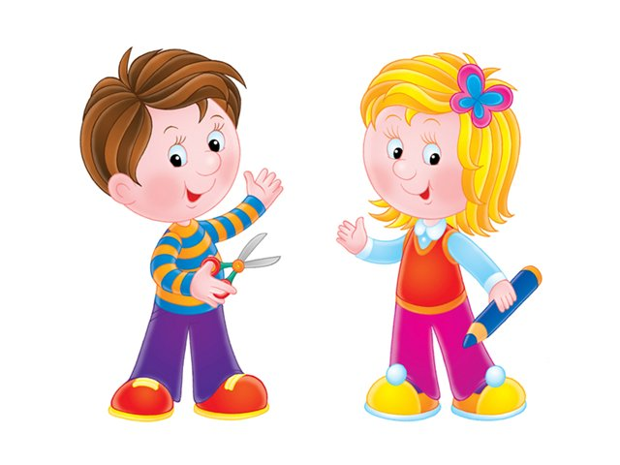
Ключ
Шёл я с сумкой за плечом,
Вижу, бьёт в овраге ключ.
Наклонившись над ключом,
Уронил я в воду ключ.
Шарю я в ключе по дну,
Над водою спину гну.
Если ключ я не найду,
Как домой я попаду?
Веснушки
Веснушкам нету сноса,
Не исчезают с носа.
Я, не жалея мыла,
Нос терпеливо мыла, -
Зависело б от мыла,
Веснушки я б отмыла.

Slide 9
Кислые стихи
Встало солнце кислое,
Смотрит – небо скисло,
В кислом небе кислое
Облако повисло…
И спешат несчастные
Кислые прохожие
И едят ужасное
Кислое мороженое…
Даже сахар кислый!
Скисло и варенье!
Потому что кислое
Было настроение.
Э. Мошковская
Определите, сколько значений
в слове, многократно повторяющемся.
Какое из них прямое, какое переносное?

Slide 10

Запишите словосочетания: в I столбик слова,
использованные в прямом значении, во II – в
переносном.
Плачущая берёза, плачущий ребёнок,
дремлет лес, дремлет собака, спят цветы,
спят дети, тяжёлый чемодан, тяжёлый характер,
железная дисциплина, железный гвоздь.

Slide 11
Диктант с грамматико-пунктуационным и лексическим заданиями.
В саду горит костёр рябины красной, но никого не сможет он согреть. (С. Есенин.) 2. Дуб роняет и под ноги стелет золотое тонкое перо. (А. Пришелец.) 3. Скоро осень проснётся и заплачет спросонья. (К. Бальмонт.)

Slide 12
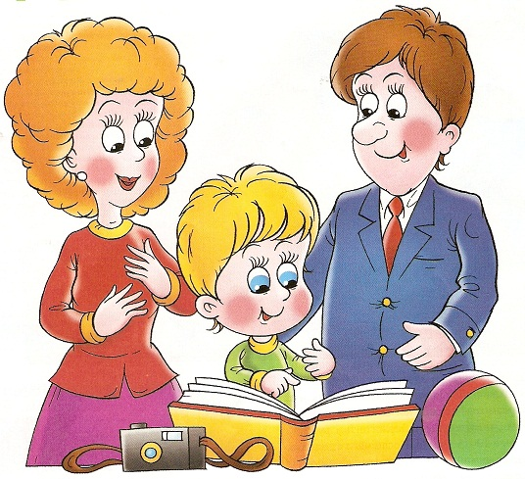
Домашнее задание.
Напишите сочинение-миниатюру
на одну из тем:
«Гулял по лесу ветер», «Бежал весёлый ручеёк».

Slide 13
Итог урока.
Лексика
Однозначные и многозначные
Антонимы
Прямое и переносное значение
Омонимы
Синонимы

